Slide 1
Desenvolvimento Front-End I
Curso Técnico em Informática para Internet

Slide 2

HTML
TEXTOS
Esta Foto de Autor Desconhecido está licenciado em CC BY-NC-ND

Slide 3
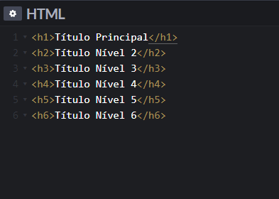
TÍTULOS
HTML tem seis "níveis" de títulos: <h1> é usado para títulos principais <h2> é usado para subtítulos Se houver mais seções sob os subtítulos, o elemento <h3> será usado, e assim por diante .

Slide 4
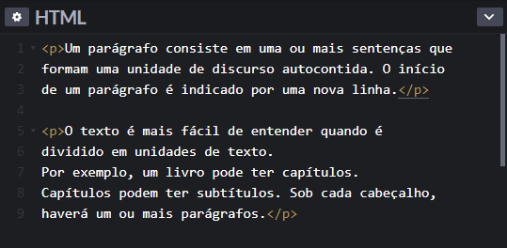
PARÁGRAFOS
<p>
Para criar um parágrafo, coloque as palavras que compõem o parágrafo com uma tag de abertura <p> e fechando a tag </p>. Por padrão, um navegador mostrará cada parágrafo em uma nova linha com algum espaço entre ele e os parágrafos subsequentes.

Slide 5
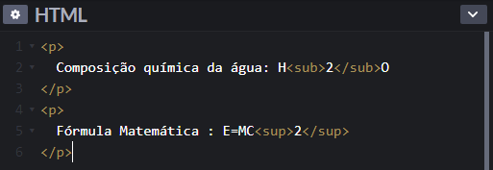
SOBRESCRITO E SUBSCRITO
<sup>
O elemento <sup> é usado para conter caracteres que devem ser sobrescritos, como os sufixos de datas ou conceitos matemáticos.
<sub>
O elemento <sub> é usado para conter caracteres que devem ser subscritos. É comumente usado com notas de rodapé ou fórmulas químicas.

Slide 6
QUEBRA DE TEXTO
<br/>
O elemento HTML quebra-de-linha <br> produz uma quebra de linha em um texto.

Slide 7
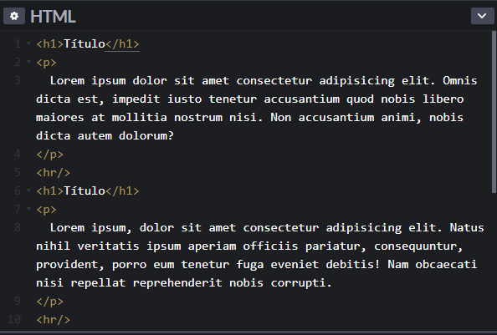
ELEMENTO DE QUEBRA TEMÁTICA
<hr/>
Representa uma quebra temática entre elementos de nível de parágrafo: por exemplo, uma mudança de cena em uma história ou uma mudança de tópico em uma seção.

Slide 8
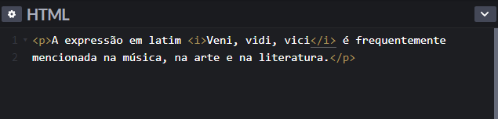
TAGS
<i>
O elemento HTML <i> representa uma parte do texto que é destacada do restante por algum motivo, por exemplo, termos técnicos, expressões de outros idiomas ou pensamentos de personagens fictícios. Normalmente, é apresentado com o uso do tipo "itálico".

Slide 9
TAGS
<strong>
O elemento HTML <strong> dá ao texto uma forte importância, e é tipicamente mostrado em negrito.
<b>
O elemento HTML <b> representa um intervalo de texto estilisticamente diferente do texto normal, sem transmitir qualquer importância ou relevância. Ele é geralmente usado para destacar palavras-chaves em um resumo, nomes de produtos em um comentário ou outros vãos de texto cuja a apresentação típica seria negrito.

Slide 10
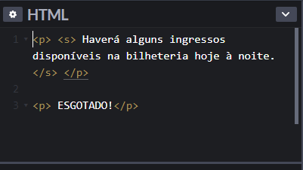
TAGS
<s>
O elemento HTML <s> renderiza o texto com um tachado ou uma linha através dele. Use o <s>elemento para representar coisas que não são mais relevantes ou não são mais precisas.

Slide 11
REFERÊNCIAS
Duckett, JON. HTML e CSS – Projete e Construa Websites. John Wiley & Sons, 2011.
SILVA, Maurício Samy. HTML 5: a linguagem de marcação que revolucionou a web. São Paulo: Novatec, 2011.
Professor Diogo Cezar. https://github.com/diogocezar/dctb-utfpr

